Slide 1
Title of the presentation
Click here to add subtitle
Notes:
Exempelsidorna som följer visa hur layouten är tänkt med bilder och layoutflöde.
Under ”Ny bild”¹ finns fler layoutmallar² än de som ligger på exempelsidorna nedan.
1.
2.

Slide 2



Click here to add title
Click here to add subtitle. Adjust to black text if the image requires.
Notes:
Under ”Ny bild”¹ i menyn finns denna layoutmall² och heter ”Avsnittsrubrik – bildbakgrund”.
För att montera in en ny bild, gör ni antingen en ny sida via ”Ny bild”¹ i menyn och klickar på ikonen³ mitt på sidan för att välja bild. Man kan också dra och släppa bilder på den grå plattan om man föredrar det.
Eller kan ni högerklicka bilden på exempelsidan och välja ”Ändra bild – Från fil”⁴ och välja bild som önskas.
1.
2.
3.
4.

Slide 3
Click here to add title
Use this layout when you have slightly longer text content.
Feel free to divide into smaller paragraphs or use a bulleted list.
Two columns.
Notes:
Se nästa sida för att se hur man lägger till en film.

Slide 4
Click here to add title
Use this layout when you have slightly longer text content.
Feel free to divide into smaller paragraphs or use a bulleted list.
One column.
Notes:
Se nästa sida för att se hur man lägger till en film.

Slide 5
Space for heading
Notes:
5
Under ”Ny bild”¹ i menyn finns denna layoutmall² och heter ”Film med rubrik under”.
För att montera in en ny film, gör ni antingen en ny sida via ”Ny bild”¹ i menyn och klickar på ikonen³ mitt på sidan för att välja film. Man kan också dra och släppa in filmer i den vita rutan³ mitt på sidan, om man föredrar det.
1.
2.
3.

Slide 6
Click here to add title
Click here to add subtitle

Slide 7
Click here to add title
Use this layout when you have slightly longer text content.
Feel free to divide into smaller paragraphs or use a bulleted list.
Two columns.

Slide 8
Click here to add title
Use this layout when you have slightly longer text content.
Feel free to divide into smaller paragraphs or use a bulleted list.
One column.

Slide 9
Click here to add title
Use this layout when you have slightly longer text content.
Feel free to divide into smaller paragraphs or use a bulleted list.
Two columns.

Slide 10
Click here to add title
Use this layout when you have slightly longer text content.
Feel free to divide into smaller paragraphs or use a bulleted list.
One column.

Slide 11
Click here to add title
Space for graphics or illustrations
Click here to add text.

Slide 12
Click here to add title
Use this surface for facts or quotes, for example.
Click here to add text.

Slide 13
Click here to add title
Use this layout when you have shorter text content. It should fit within this text box. Feel free to divide into smaller pieces.
The heading is placed on 1–4 lines.

Slide 14
Click here to add title
Use this layout when you have shorter text content. It should fit within this text box. Feel free to divide into smaller pieces.

Slide 15
Click here to add title
Use this layout when you have shorter text content. It should fit within this text box. Feel free to divide into smaller pieces.
The heading is placed on 1–4 lines.

Slide 16
Click here to add title
Use this layout when you need maximum surface area for texts, illustrations and/or images. Any layout within the white box.

Slide 17
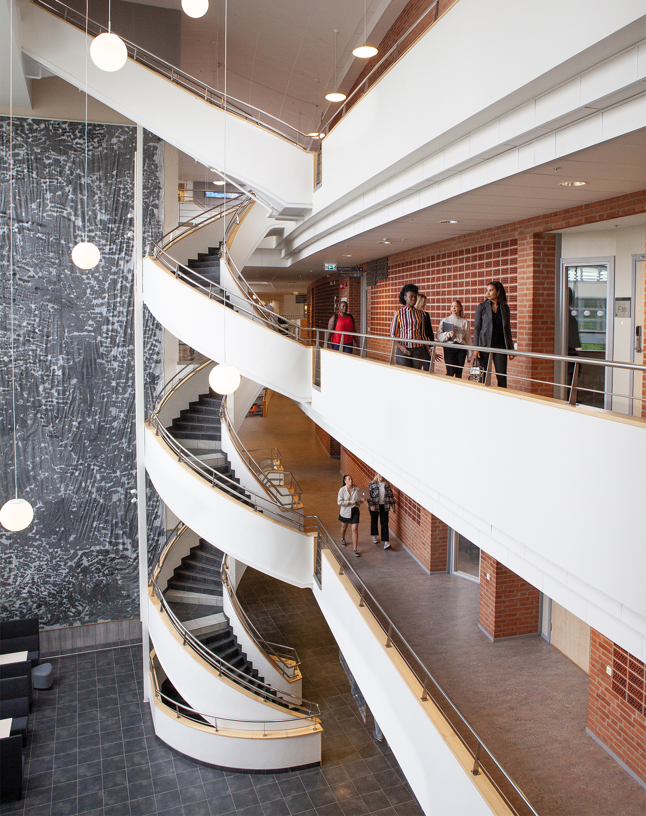
Click here to add title
Click here to add text.
Notes:
17

Slide 18
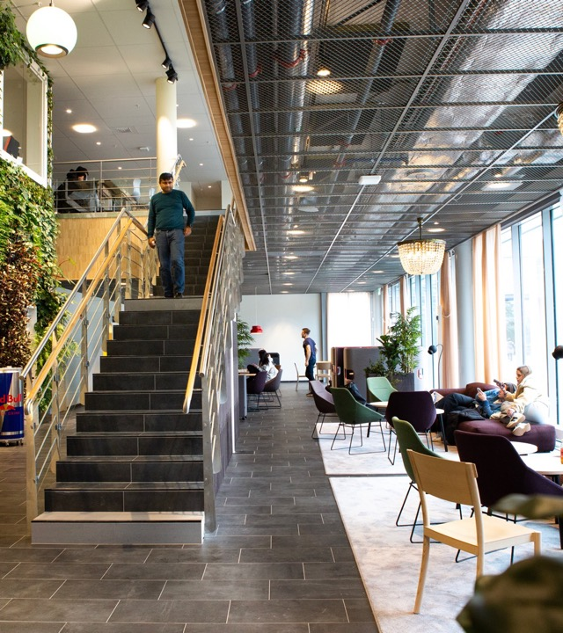
Click here to add title
Click here to add text.

Slide 19
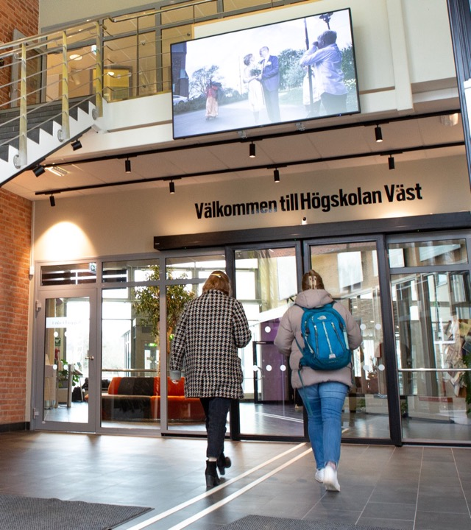
Click here to add title
Click here to add text.

Slide 20
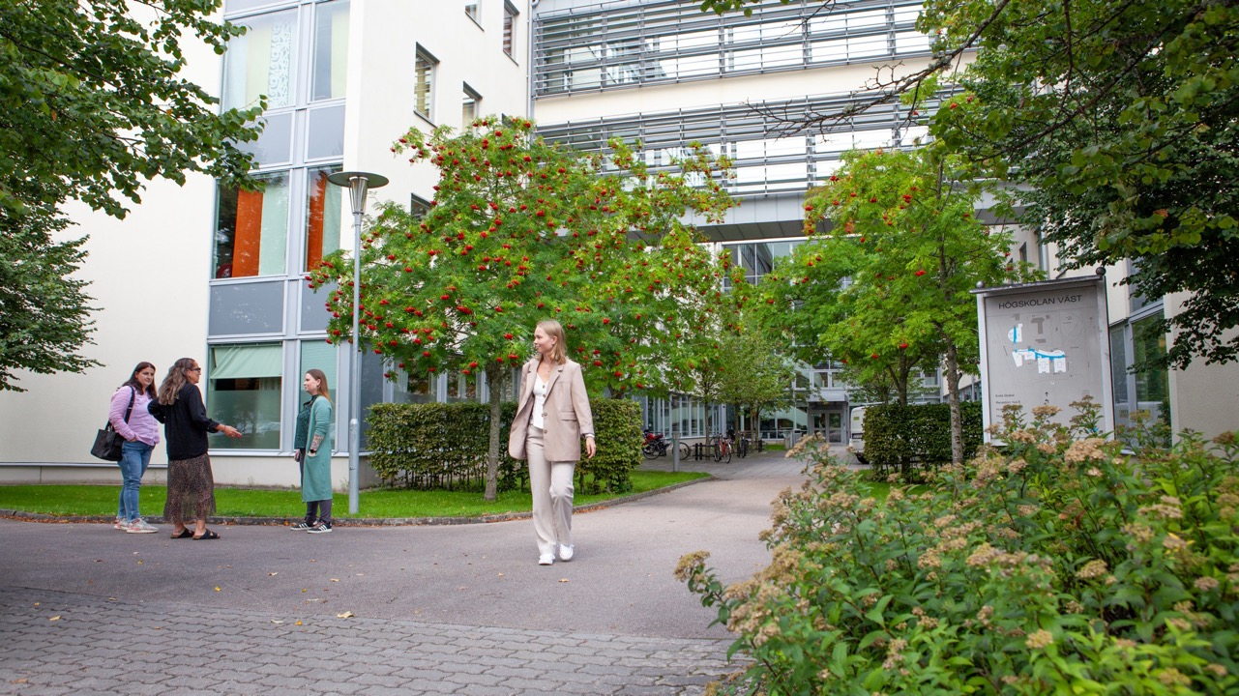
Click here to add title
Click here to add text.

Slide 21

Click here to add title
Click here to add text.

